Slide 1

Boshlang'ich Sinf O'quvchilarida Mantiqiy Fikrni Rivojlantirish
Ushbu taqdimot boshlang'ich sinf o'quvchilarida mantiqiy fikrlashni rivojlantirish metodikasiga bag'ishlangan. Bu jarayonning ahamiyati va o'qitish usullari ko'rib chiqiladi.

Slide 2




Mantiqiy Masalalarning Ahamiyati
Fikrlashni oshiradi
Yechim topishga o'rgatadi
Diqqatni rivojlantiradi
Mantiqiy fikrlash qobiliyatini oshiradi. Ijodiy yondashuvni shakllantiradi.
Diqqatni jamlash va analiz qilish ko'nikmalarini rivojlantiradi.
Standart bo'lmagan vaziyatlarda yechim topishga o'rgatadi.
Mantiqiy masalalar bolalarning aqliy qobiliyatlarini o'stirishda muhim rol o'ynaydi.

Slide 3
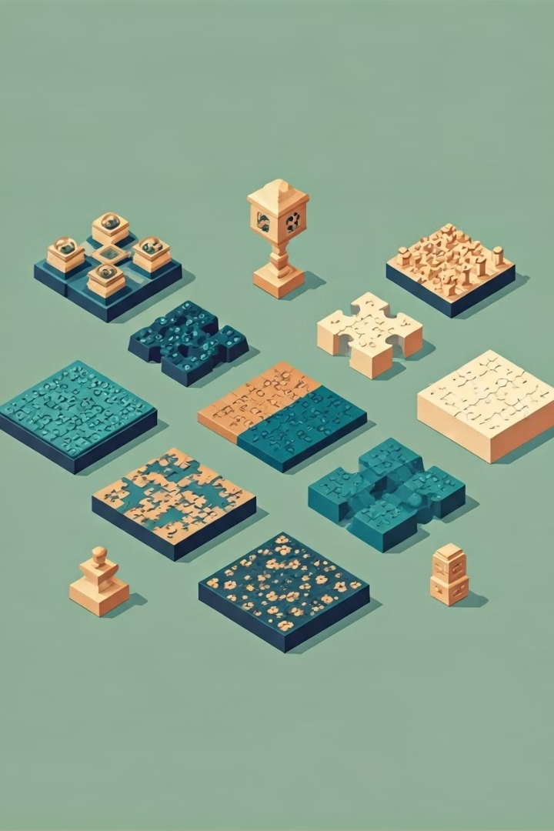




Mantiqiy Masalalarning Turlari
Kombinatorika
Geometrik
Og'zaki
Rangli qalamlardan foydalanish.
Shakllarni joylashtirish.
Topishmoqlar, savollar.
Qiziqarli
Hayotiy vaziyatlar.
Har bir tur o'quvchilarning turli qobiliyatlarini rivojlantirishga qaratilgan.

Slide 4
Yosh Xususiyatlarini Hisobga Olish
Mos masalalar
Sodda til
O'yin tarzida
O'quvchilarning yoshiga mos masalalarni tanlash muhim.
Sodda tildan foydalanish va tushunarli ko'rsatmalar berish zarur.
Masalalarni qiziqarli va o'yin tarzida taqdim etish lozim.
Yosh xususiyatlarini hisobga olish muvaffaqiyatli ta'limning asosi hisoblanadi.

Slide 5



Metodik Tavsiyalar: 1-Qadam
Tushunishga yordam
Savollar berish, muhokama qilish.
Soddalashtirish
Kichikroq qismlarga bo'lish.
Masalani tushunish va soddalashtirish yechim topishning birinchi qadamidir.

Slide 6




Metodik Tavsiyalar: 2-Qadam
Reja tuzish
Sinov va xato
Qanday usullardan foydalanish mumkinligi.
Turli variantlarni ko'rib chiqish.
Yechim rejasini tuzish va turli usullarni sinab ko'rish muhimdir.

Slide 7

Metodik Tavsiyalar: 3-Qadam
Tekshirish
Javobning to'g'riligiga ishonch hosil qilish.
Izohlash
Nima uchun aynan shu javob to'g'ri ekanligini tushuntirish.
Yechimni tekshirish va izohlash o'quvchilarning tushunishini mustahkamlaydi.

Slide 8

Metodik Tavsiyalar: 4-Qadam
Rag'batlantirish
Individual yondashuv
Muvaffaqiyat uchun maqtash, xatolardan xulosa chiqarish.
Har bir o'quvchining qobiliyatini hisobga olish.
Guruhda ishlash
O'quvchilarning bir-biriga yordam berishini ta'minlash.
Rag'batlantirish va individual yondashuv o'quvchilarni motivatsiya qiladi.

Slide 9

Baholash
100%
Yutuqlar
O'quvchilarning yutuqlarini aniqlash.
50%
Kamchiliklar
Kamchiliklarini aniqlash.
Baholash o'quv jarayonini takomillashtirishga yordam beradi.

Slide 10



Xulosa
Aqliy rivojlanish
1
Muhim rol o'ynaydi.
To'g'ri metodika
2
Qobiliyatni oshirishga yordam beradi.
Takomillashtirish
3
Doimiy ravishda takomillashtirib borishlari kerak.
Mantiqiy masalalar o'quvchilarning aqliy rivojlanishida muhim rol o'ynaydi.

